Slide 1
ГРУППА №2 «РАДУГА» ВОСПИТАТЕЛЬ: Козлова Н.Б
Творческий отчет:
«Вперед к будущей профессии»

Slide 2
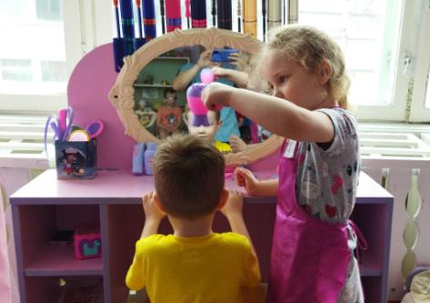
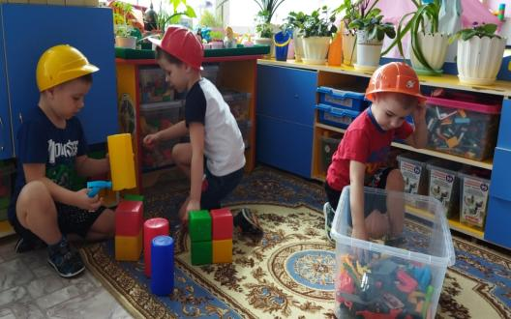
Не профессия выбирает человека, а человек профессию
Сократ
Играем в сюжетно-ролевые игры

Slide 3
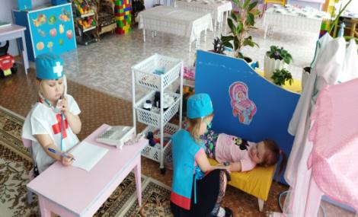
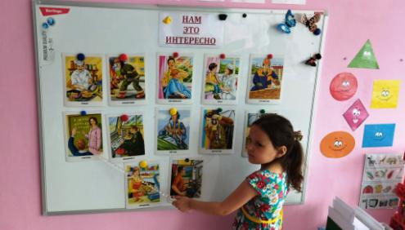
Не профессия выбирает человека, а человек профессию
Сократ
Играем в сюжетно-ролевые игры

Slide 4
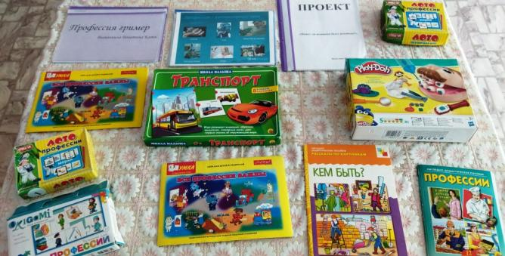
Не профессия выбирает человека, а человек профессию
Сократ
РППС нашей группы

Slide 5
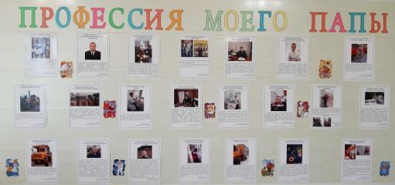
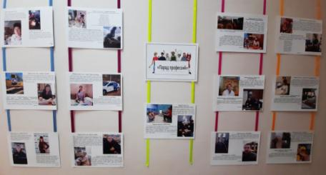
Не профессия выбирает человека, а человек профессию
Сократ
Фото выставка:
«Профессия моего папы»

